Slide 1
Populace parazitů
Populační ekologie parazitů

Slide 2
Členění přednášky
Úvod do epidemiologie parazitů
Co je základní jednotkou studia ?
Frekvenční distribuce parazitů na hostiteli
Způsoby přenosu mezi hostiteli
Epidemiologie cizopasníků
  Regulace abundance parazitů v populaci hostitelů
  Dynamika populací parazit
  Epidemiologický význam parametru R (míra přenosu)
Paraziti jako základní jednotka studia
Základní epidemiologické modely
Působení klimatických faktorů

Slide 3
Ekologie populací - definice
V přírodě – hierarchická úroveň: - molekuly – organely – buňky – tkáně – orgány – orgánové soustavy – organismy – populace – společenstva – ekosystémy – krajina – biosféra
Populace je soubor jedinců určitého druhu žijícího v určitém prostředí, které uspokojuje jeho požadavky na rozmnožování, přežívání a migraci.
Ekologie populací – studuje základní životní procesy (pattern), jejich dynamiku a strukturu v populacích.

Slide 4
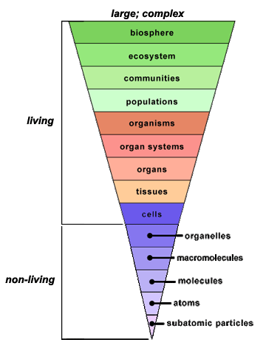
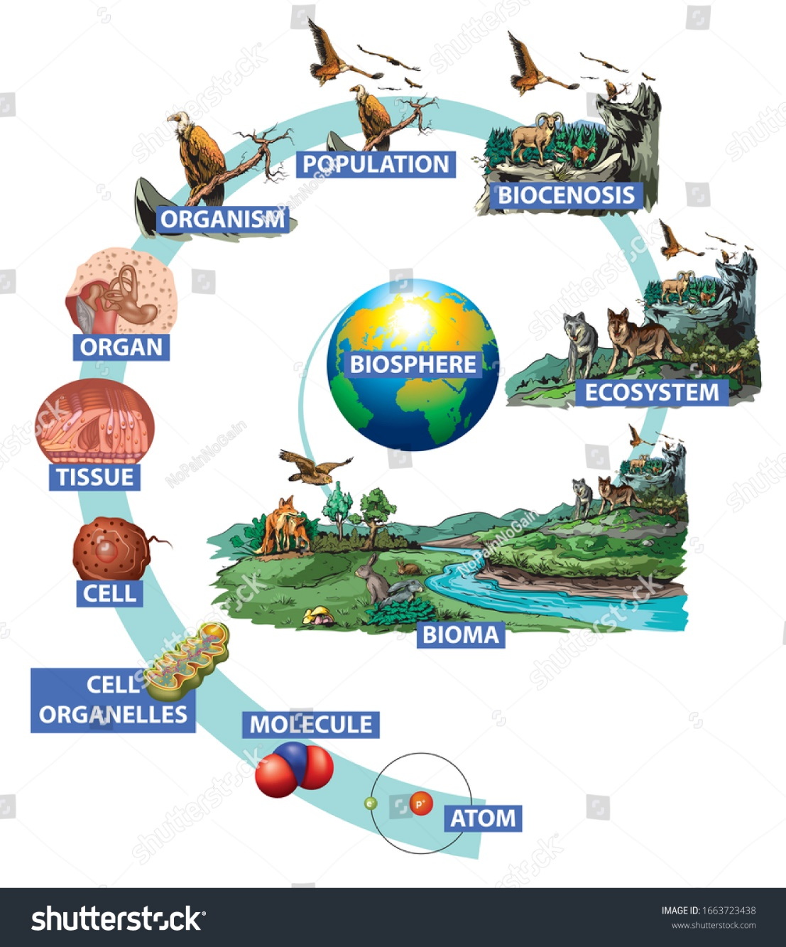
Populace v hierarchii přírody

Slide 5
Základní charakteristiky populace
Homotypická
Ontogenetická
Časově vymezená
Osídlující určitý prostor
Vlastnosti populace jsou dědičné
Integrovaná ekologickými, evolučními a genetickými faktory
Populace je rovněž úroveň určující jaké bude mít jedinec fitness – tj. jakým směrem se bude ubírat evoluce daného druhu – vnitrodruhová kompetice

Slide 6
Populace parazitů

Slide 7
Populace parazitů

Slide 8



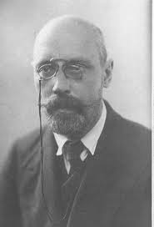

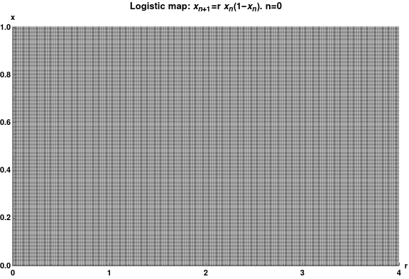
The Lord May of Oxford
Prof. Robert May
(8. ledna 1936 – 28. dubna 2020)
Teoretický fyzik a ekolog - parazitolog
Prof. A.V. Dogiel
Prof. Roy Anderson

Slide 9
2. Co je základní jednotkou studia populační ekologie parazitů ?
Populace jako jednotka studia
Parazitární infekce jako jednotka studia
Jak měříme infekci/invazi parazitů v populaci hostitele ?

Slide 10
Životní cykly a populace parazitů

Slide 11
Schéma populace parazita: motolice Echinostoma revolutum
Definitivní hostitel
2.mezihostitel
1. mezihostitel

Slide 12
Schéma populace parazita

Slide 13
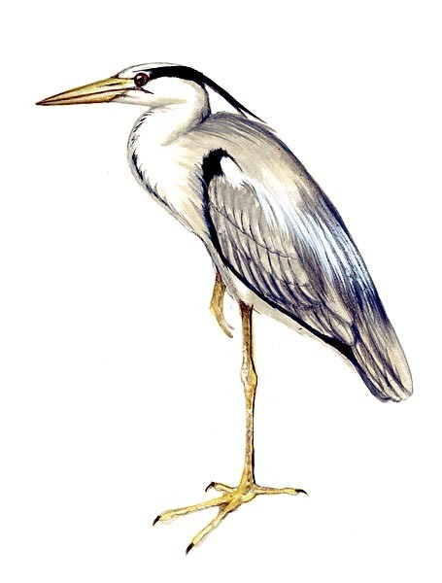
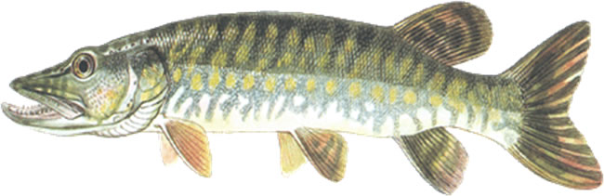
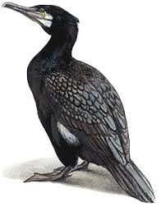
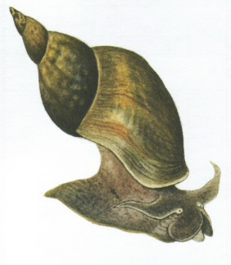
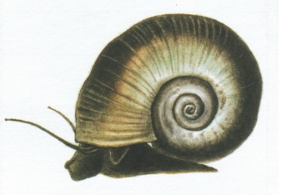
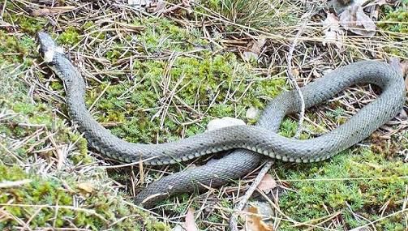
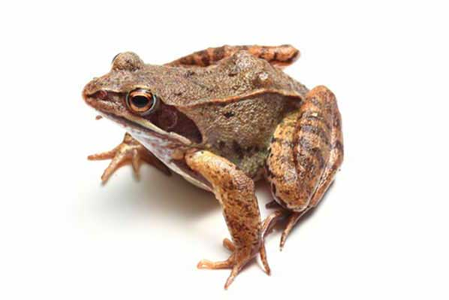
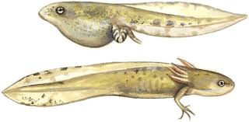
Populace jako jednotka studia

Slide 14
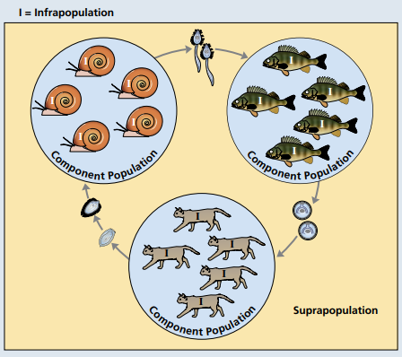
Hierarchické úrovně parazitologie
distribuce | populace | společenstvo
geografická | úroveň druhu | regionální
hostitelská specificita | suprapopulace | supraspolečenstvo
frekvenční distribuce | metapopulace (component) | metaspolečenstvo
lokalizace (mikrohabitat) | infrapopulace | infaspolečenstvo

Slide 15
Hierarchie populací parazitů

Slide 16
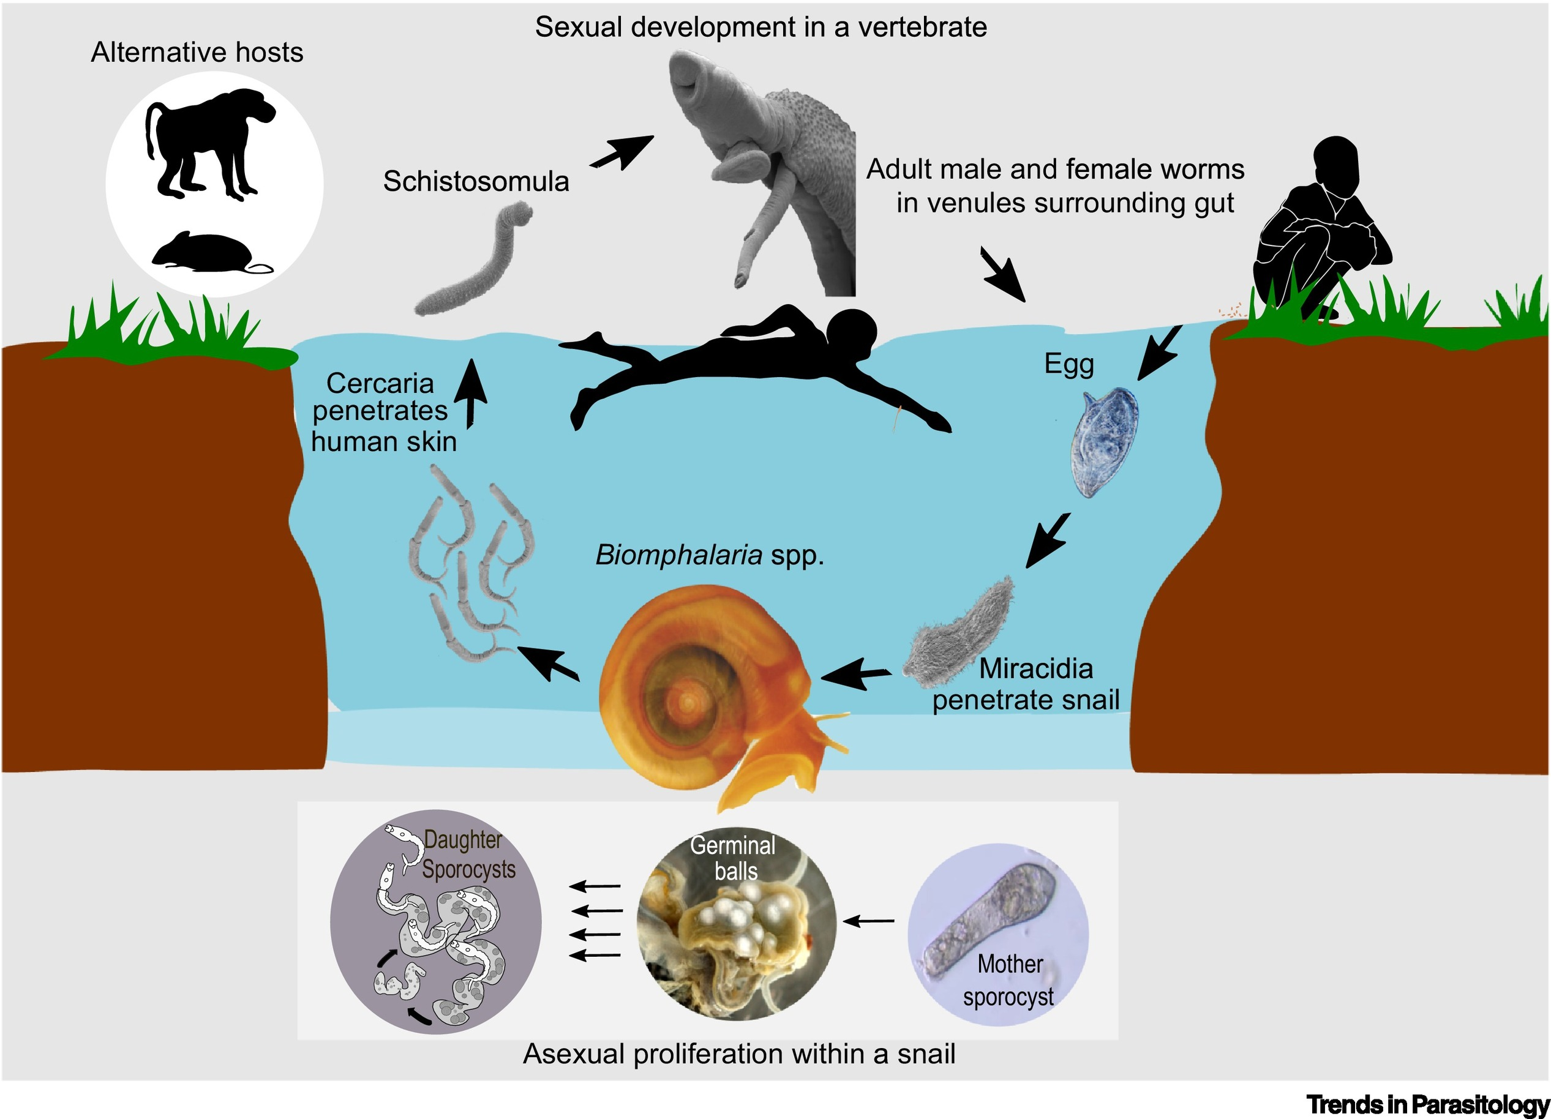
Příklad: životní cyklus Schistosoma heamatobium

Slide 17
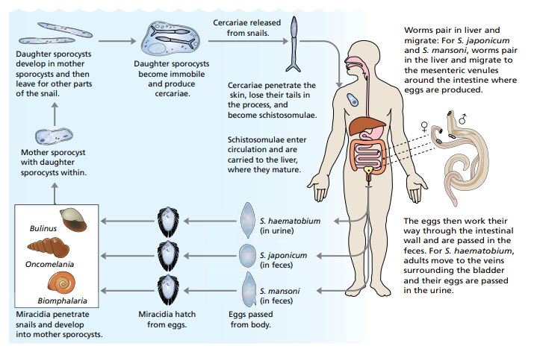
Životní cyklus – populace Schistosoma spp.
Cerkarie vyplouvající do vody z v plže -mezihostitele
Spárované adultní
motolice v játrech a migrující do mezenterických
žil, kde produkují vajíčka
Dceřinné sporocysty vyvíjející se v plži
(v mezihostiteli)
Dceřinné sporocysty produkující cerkárie v plži (Mz)
Cerkarie penetrující pokožku člověka (definitivního hostitele)
Schistosomuly pronikající do cév a migrující do jater, kde dospívají
Mateřská sporocysta vyvíjející se v plži
(v mezihostiteli)
Vajíčka kladena adultní motolicí a odcházející do vnějšího/vodního prostředí
Miracidia penetrující plže a vyvíjející se v mateřskou sporocystu
Miracidia líhnoucí se z vajíček ve vodě plže
Vajíčka vyvíjejí se ve vodě

Slide 18
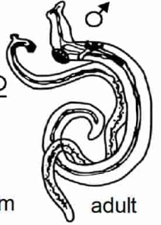

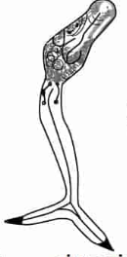
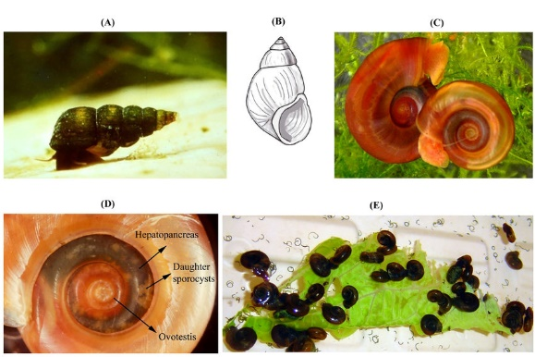

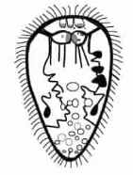
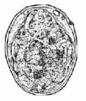
Fragmentce populace Schistosoma haematobium
Adultní motolice v definitivním
hostiteli
Cerkarie ve vodním prostředí
Sporocysty v
mezihostiteli
Vajíčka a miracidia ve vodním prostředí
Celá populace Schistosoma hematobium

Slide 19
infrapopulace - metapopulace - suprapopulace - H₂O

Slide 20
Charakteristiky populace parazitů

Slide 21
Charakteristiky populace parazitů

Slide 22
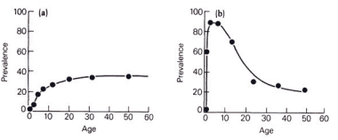
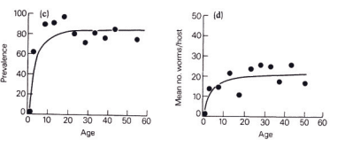
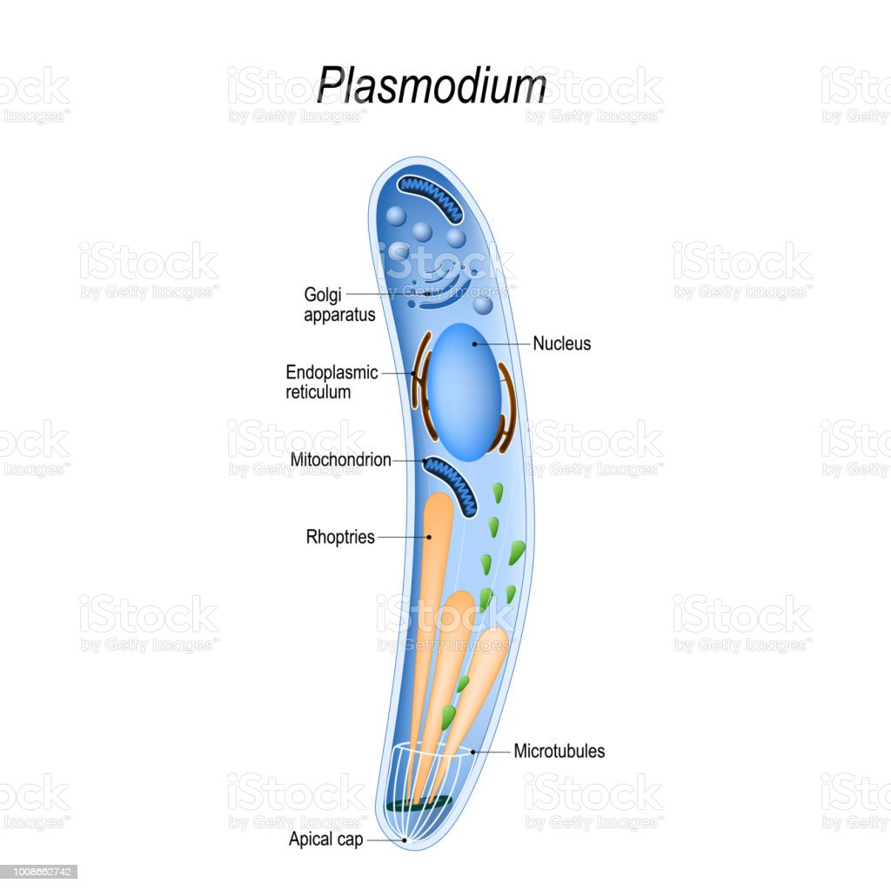
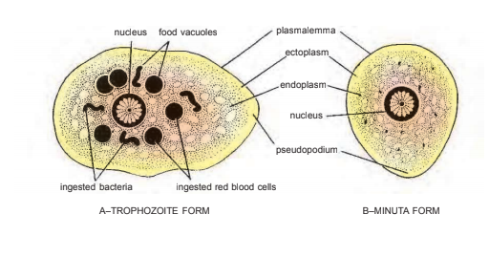
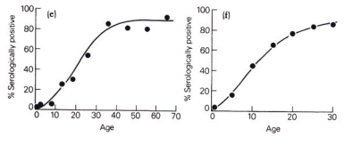
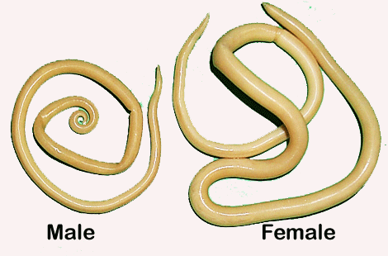
Prevalence a intenzita infekce některých parazitů člověka
Entamoeba histolytica v západní Africe, B) Malárie v Nigérii,
C) a D) Ascaris lumbricoides v Iránu.
E) Žlutá zimnice v Brazilii
F) Neštovice v New Yorku

Slide 23
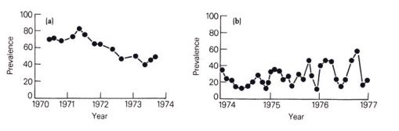
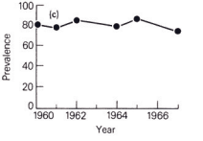

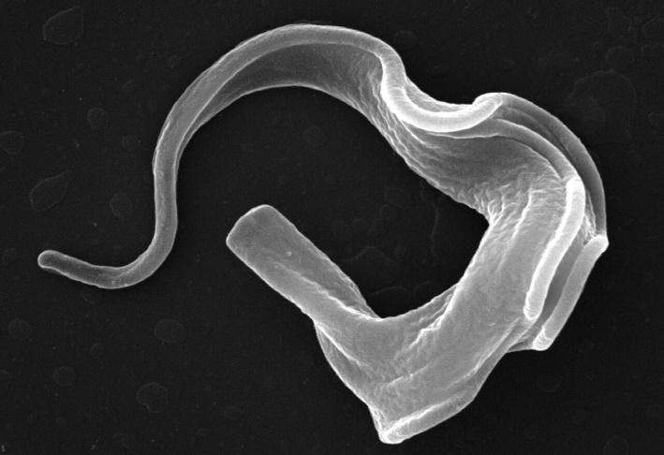
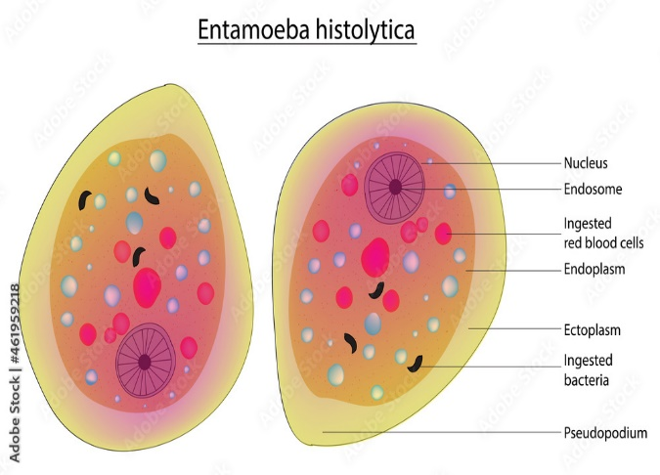
Příklady dlouhodobých sledování
Trypanosoma brucei v mouše tse-tse v Nigerii, B) Entamoeba histolotica
v západní Africe, C) Schistosoma haematobium v Iránu

Slide 24
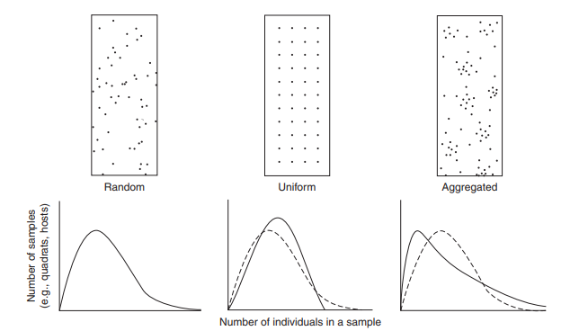
Typy rozmístění jedinců v populaci
Křivky vyjadřující frekvenci této distribuce

Slide 25
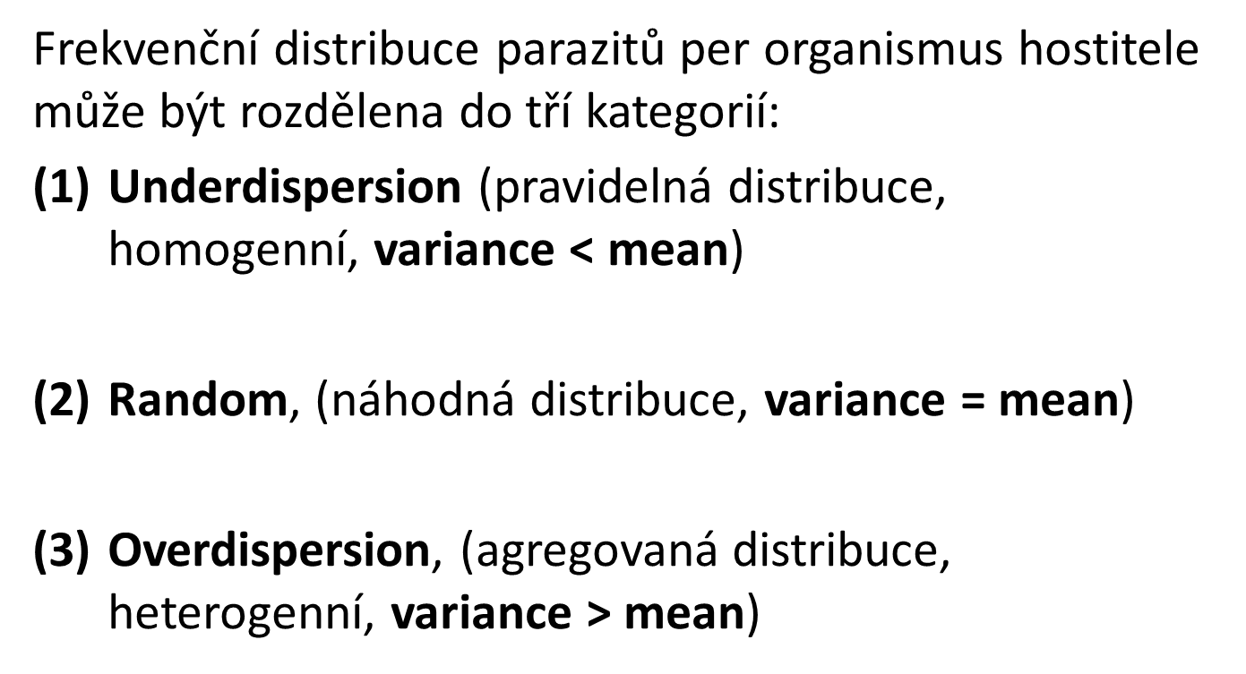
3. Frekvenční distribuce parazitů v populaci hostitele

Slide 26
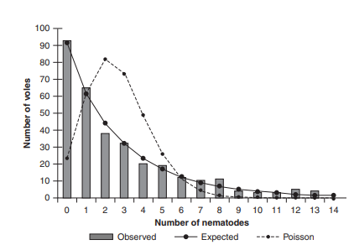
Agregovaná frekvenční distribuce
Agregovaná distribuce střevního nematoda Heligomosimum mixtum z populace
Myodes glareolus v Polsku. Znázorňuje nalezenou distribuci a predikci nejlépe
odpovídající negativnímu binomickému modelu. Nalezený průběh dobře odpovídá
negativnímu binomickému modelu a není v souladu s Poisonových rozložením.

Slide 27


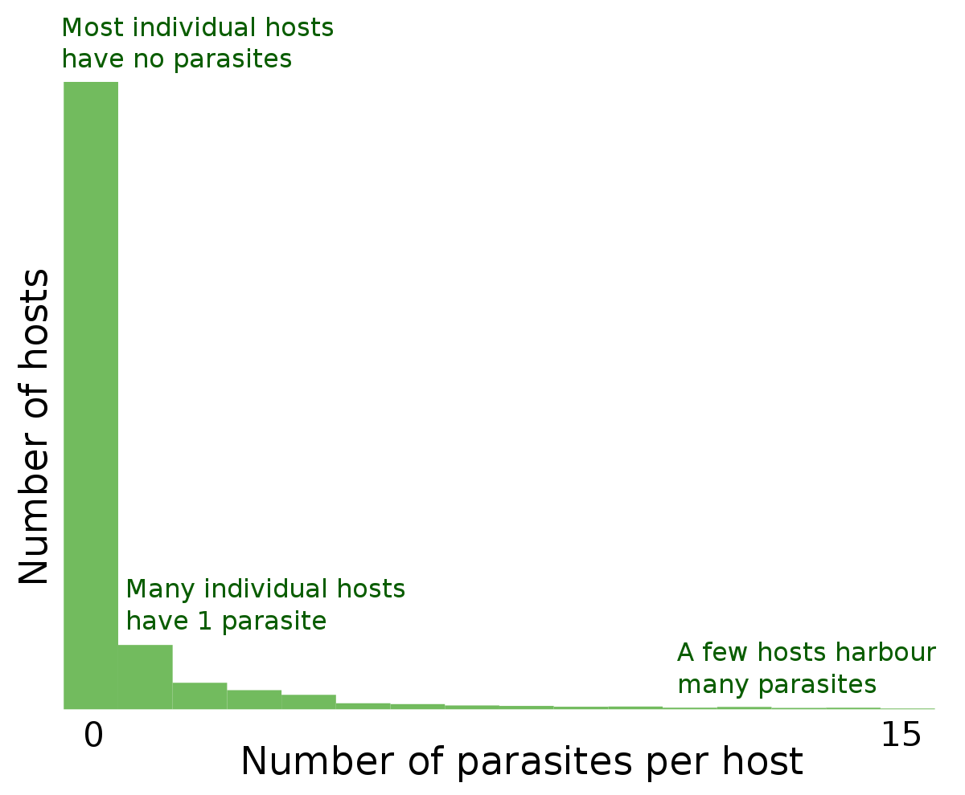
Distribuce parazitů ( ) v populaci hostitele

Slide 28
Pravděpodobnostní distribuce
Existují tři teoretické modely pro popis frekvenční distribuce parazita v populaci hostitele:
Positivní binomický model (underdispersion)
Poisonův model (random)
Negativní binomický model (overdispersion)
Paraziti jsou nejčastěji agregováni (overdispersion), kdy největší část populace cizopasníka je nahloučená v relativně malé části populace hostitele.

Slide 30
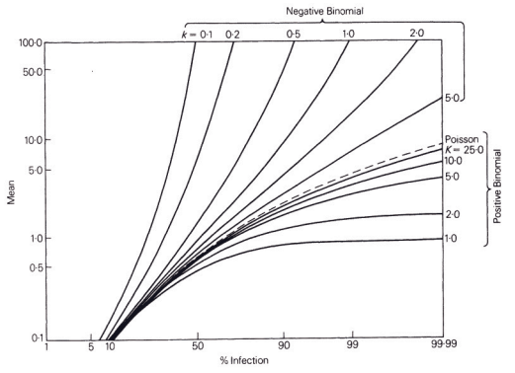
Vztah mezi prevalencí a průměrné intenzity invaze

Slide 31
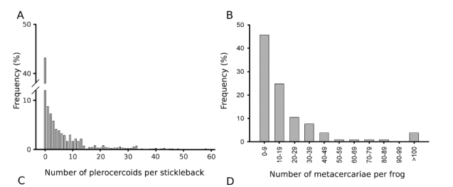
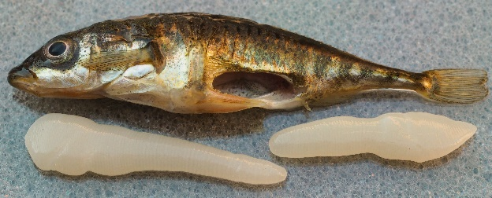
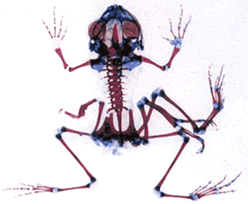
Příklady agregovaná distribuce parazitů: I
Schistocephalus solidus z populace
Gasterosteus aculeatus
Ribeirolia ondatrae z populace
žab Lithobates pipiens

Slide 32
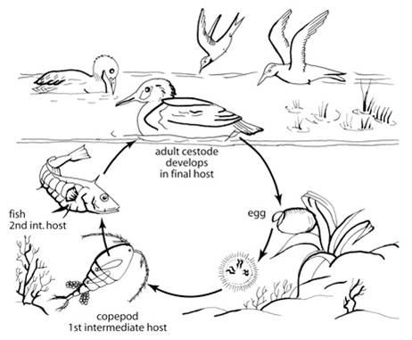
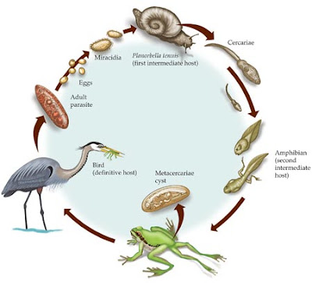
Životní cykly
Schistocephalus solidus versus Robeirolia ondatrae

Slide 33
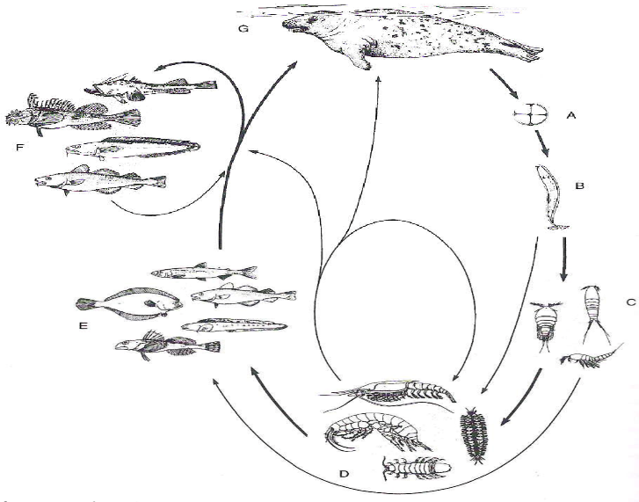
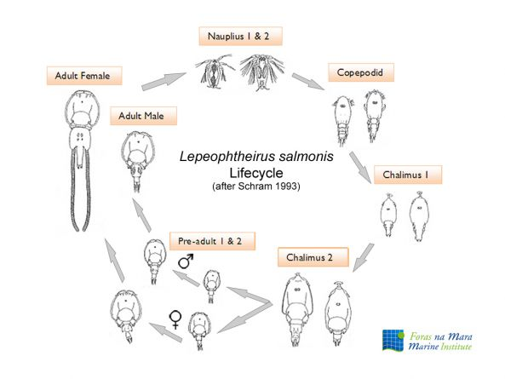
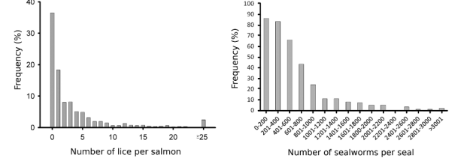
Příklady agregovaná distribuce parazitů: II
Lepeophteirus salmonis z populace
Onchorhynus gorbusha
Pseudoterranova decipiens z populace
Haliochoerus grypus

Slide 34
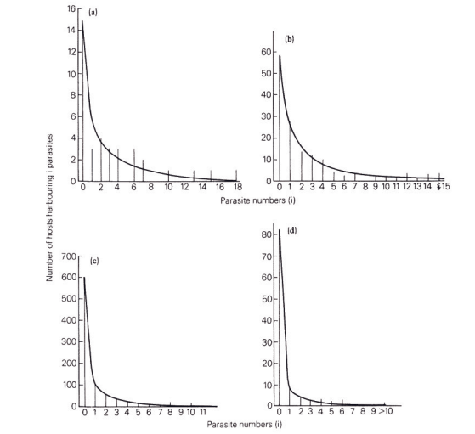
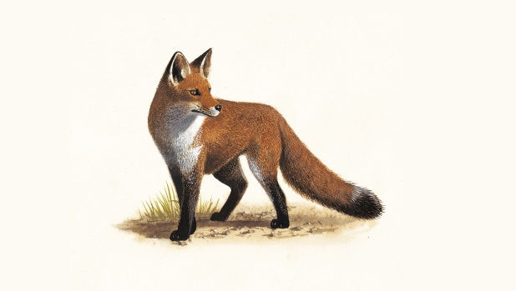
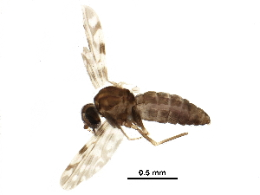
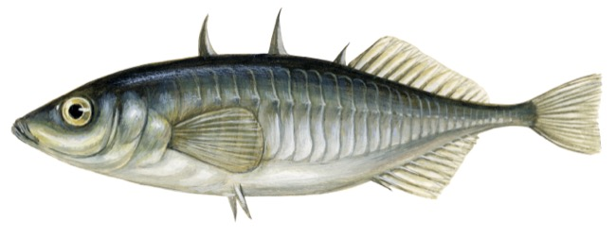
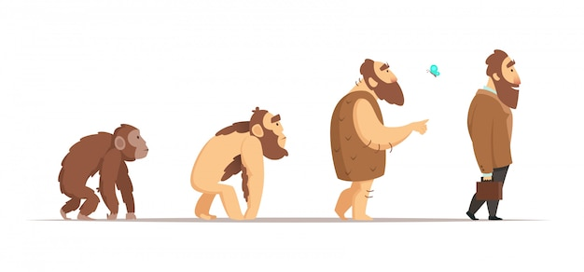
Příklady agregované distribuce cizopasníků: III
Toxocara canis
v populaci lišek
(b) Mikrofilárie Chandlerella quiscoli
v pakomárech Culicoides crepuscularis
(c) Veš Pediculus
humanis capitis u
člověka
(d) Diplostomum gasterostei v populaci
ryb Gasterosteus aculeatus

Slide 35
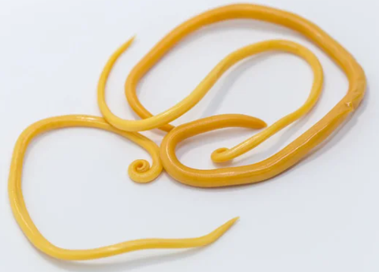
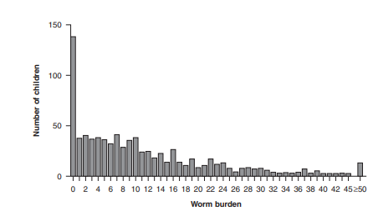
Frekvenční distribuce Ascaris lumbricoides u dětí v Nigerii po chemotherapii

Slide 36
Přenos: densita a disperze, kontakt
Rychlost přenosu závisí na četnosti kontaktů
  platí především u přímo přenášených mikroparazitů
  je vyšší v hustší populaci hostitelů
  podléhá sezónním vlivům
U déle žijících infekčních činitelů – závisí na hustotě populací hostitelů i infekčních stadií.
Mikroparazité přenášení vektorem – závisí především na frekvenci „kousnutí“ a vnímavosti hostitele.
Šíření chorob rostlin též kontaktem, i kořenů, prorůstáním houby půdou (václavka – rhizomorpha).
Šíření patogenů větrem – virus slintavky a kulhavky (až 300 km).

Slide 37
4. Způsoby přenosu patogenů
(A) Přenos kontaktem mezi hostiteli (přímý)
(B) Přenos infekčním agens (např. miracidium, cerkarie, invazní larvy hlístic (L3), vajíčko – Ascaris)
(C) Přenos ingescí
(D) Přenos krev sajícím členovcem (vektorem)

Slide 38
(A) Přenos kontaktem mezi hostiteli
Pro mnoho přímo přenosných virových a protozoárních onemocnění, kde výsledná
infekce závisí na fyzickém kontaktu mezi hostiteli a původci se vyznačují velice
krátkým životem, je míra přenosu přímo proporcionálně závislá na frekvenci kontaktů
mezi vnímavými (nenapadenými) a infikovanými hostiteli. V těchto případech nás nezajímá počet patogenů přenášených mezi hostiteli (jsou velice malí a rychle se v hostiteli množí), ale pozornost budeme věnovat tomu, jaká je rychlost s jakou jsou hostitelé infikováni.
Pokud definujeme parameter β jako míru kontaktu mezi hostiteli, který má za následek jejich infekci (kde 1/ β je přímo proporční průměrnému časovému intervalu mezi kontakty) pak během intervalu dt v populaci o počtu N sestávající z X počtu vnímavých
a Y počtu infikovaných (N = X + Y) bude počet nových případů infekce odvozován ze vztahu βXYdt. Parametr β se nazývá per capita míra přenosu infekce a je výsledkem dvou komponent, jednak průměrnou frekvencí kontaktů mezi hostiteli násobenou pravděpodobností, že kontakt mezi vnímavými a infikovanými hostiteli bude mít za následek přenos infekce.

Slide 39
Přenos kontaktem mezi hostiteli
Pokud časový interval dt bude velmi malý, dostaneme diferenciální rovnici představující míru změny počtu napadených hostitelů v čase:
Tato rovnice má následující řešení:
kde představuje počet infikovaných hostitelů introdukovaných do populace v čase T = 0.

Slide 40





Dva příklady predispozice lehké a těžké infekce člověka střevnímu nematody Ascaris lumbricoides (a) a Trichuris trichiura (b)
Na počátku chemoterapie
Po několika měsících

Slide 41
Šíření parazita mezi hostiteli
Paraziti mohou dokončit svůj vývoj jedině když se uskutečňuje jejich přenos v populaci hostitele, tedy mezi jednotlivými hostiteli této populace. Přenos se uskutečňuje:
Přímo, např. kontaktem a nebo inhalací, ingescí, nebo penetrací
Nepřímo, prostřednictvím jednoho nebo více mezihostitelů, např. saním vektora, ingescí infikovaného mezihostitele, nebo přímo z rodičů na potomstvo.
Tento přenos označujeme jako vertikální na rozdíl od předchozích, které jsou tzv. horizontální.

Slide 42
Způsoby přenosu cizopasníků

Slide 43
Šíření parazitů v populacích hostitele
Horizontální přenos
šíření parazitů v populacích hostitele, které může probíhat mezi nepříbuznými jedinci
Vertikální přenos
někteří paraziti se mohou přenášet přednostně či dokonce výhradně na potomstvo infikovaného hostitele. K tomu může dojít například infekcí in utero u parazitů jinak přenosných horizontálně
Sexuálně přenosní paraziti
přenášejí se mezi sexuálními partnery při rozmnožování příslušníků hostitelského druhu.

Slide 44




Příklady epidemie – přímý přenos
Protozoární parazit Hydramoeba hydroxena
v populaci láčkovce Chlorohydra viridisima.
Dva příklady epidemie pro dvě velikosti
populace parazita

Slide 45


(a) Doložené epidemie neštovic v Anglii a Walesu za období 1940 – 1988; Masová vakcinace začala v roce 1967
(b) Doložené případy narození a úmrtí během
stejného období

Slide 46




(B) Přenos infekčním agens
Řada přímo i nepřímo šířených parazitů vytváří různá infekční stadia s velice malou životností mimo hostitele. Např. miracidia, cerkarie schistosom, infekční larvy Ancylostoma, vajíčka Ascaris.
Míra přenosu závisí na hustotě infekčních agens v prostředí.

Slide 47


Přenos infekčním agens
Biomphalaria exponovaná
miracidiím Echinostoma
lindoense
Ryba exponovaná cerkáriím
Transversotrema patialense
C) Křeček exponovaný
cerkariím Schistosoma
mansoni
D) Komáři exponovaní
nematodům Romanomermis
culicovorax

Slide 48

(a) Vztah mezi celkovým počtem parazitů uchycených v populaci hostitele a hustota populace hostitele
(b) Vztah mezi středním počtem parazitů uchycených
per hostitel a očekávaná délka života infekčního stádia

Slide 49

Vztah mezi prevalencí a hustotou infekčních agens pro různé typy distribuce cizopasníků

Slide 50

Experimentální data o vztahu prevalence (Biomphalaria) infekce Schistosoma mansoni a hustotou plžů a miracidií

Slide 51

(C) Přenos ingescí
Vliv prostorové distribuce vajíček Hymenolepis na výskyt
infekce v mezihostiteli brouku rodu Tribolium.

Slide 52

Nelineární vztah mezi densitou infekčního stádia (nebo napadeným hostitelem) a mírou získávání parazita (nebo mezihostitele)
Průběh růstu infekce Hymenolepis díky napadeným broukům Tribolium;
Míra požírání brouků krysami

Slide 53

(D) Přenos vektorem
Vztah mezi počtem definitivních hostitelů, kteří se nakazí (Y) po expozici 5 infikovaným
vektorům po 10 jednotek času a denzitou definitivních hostitelů (N) pro různé vektory
s mírou saní sající na krysách (β).

Slide 54

Vztah mezi prevalenci infekce vektora (y´) a očekávanou délkou života vektora (1/b) pro různé latentní periody nemoci

Slide 55
5. Epidemiologie cizopasníků
Malárie
Schistosómosa

Slide 56
Schéma populace parazita

Slide 57
Schéma populace parazita: motolice Echinostoma revolutum
Definitivní hostitel
2.mezihostitel
1. mezihostitel

Slide 58
Epidemiologie cizopasníků

Slide 59
Hostitelé jako základní jednotka studia
Studium epidemiologie řady patogenů jako např. virů, bakterií a protozoí je založeno na rozdělení populace hostitele na série určitých kategorií. Hostitelé jsou podle těchto kategorií alokováni jako vnímaví, infekční a imunní.
Základní jednotkou studia jsou zde proto individuální hostitelé a infekce je u nich buď přítomna nebo ne.
Patogeny/parazity v tomto případě označujeme jako mikroparazity

Slide 60


Rozdělení populace hostitele na různé kompartmenty
Populace hostitele konstantní velikosti
tvořena jedinci S, Infekčních a Imunních
Jako u populace (a) ale bez třídy imunních jedinců,
kteří se ihned po zotavení (R) stávají infekčními
Jako u populace (a) - ztráta imunity má za
následek návrat hostitelů do třídy vnímavých
Přísun narozených nebo imigrujících vnímavých
jedinců do systému populace hostitele.
Jako u populace (d) – pouze třída
infikovaní se dělí na dvě kategorie:
infikovaní, ale ne infekční a infekční.

Slide 61

Základní SIR model pro mikroparazity
Hostitel: S – Vnímavý, I – infikovaný, R - Resistentní

Slide 62

Obecná strategie imunitní reakce (obrany)
Zdroj infekce
Infekce zadržena obranými bariérami
Proniknuvší patogen působí infekci
Destrukce
patogenu
Komponenty vrozené imunity (fagocyty) se snaží likvidovat infekci
Patogen je eliminován
Obrané reakce
nestačí na eliminaci
infekce
Adaptivní imunita neúspěšná
Adaptivní imunita úspěšná
Nemoc, smrt nebo obojí
Eliminace patogenu, uzdravení

Slide 63

Co jsou první obranné vrozené linie organismu/habitatu !

Slide 64



Aktivace fagocytů NK (natural killer) buňkami
Fagocytóza parazita
nezralou dentritickou
buňkou
Zralá dentritická
buňka
Pohlcení parazita
fagolysosomem
TNF – α
tumor necrosis
faktor
Interleukin IL-12
Fagocyt
Natural killer buňka
interferon
Posílená eliminace
pohlceného parazita reaktivním
kyslíkem a dusíkem
Dendritická buňka (DC) je buňka prezentující antigen (známá také jako přídatná buňka) imunitního systém savců. Hlavní funkcí DC je zpracovat antigenní materiál a prezentovat jej na buněčném povrchu T buňkám imunitního systému. Působí jako poslové mezi vrozeným a adaptivním imunitním systémem.
Dendritické buňky jsou přítomny v tkáních, které jsou v kontaktu s vnějším prostředím těla, jako je kůže (kde je specializovaný typ dendritických buněk nazývaný Langerhansova buňka) a vnitřní výstelka nosu, plic, žaludku a střev.

Slide 65


Schéma obranných reakcí proti malárii (A) a střevním helmintům (B)
(A)
(B)

Slide 66

Základní model přenosu parazitů

Slide 67
Schématický model přímého životního cyklu helminta
δ. redukce plodnosti hostitele
a. plodnost
hostitele
H. hostitel
λ. plodnost
parazita
P. paraziti
α. mortalita hostitelů
díky parazitům
μ
b
míra mortality adultních
parazitů a hostitelů
W. míra mortality
volně žijících stádií
míry mortality
míry natality
γ. míra mortality
volně žijících stádií

Slide 68

Nízké hodnoty prahové infekční dávky nestačí na rozvoj epidemie
Xo = 500, Yo = 100, ß = 0.0001,
ƴ = 1,0 (below)
Xo = 500, Yo = 2.0, ß = 0,01,
ƴ = 1,0 (above)
Udržování endemické nemoci
v populaci hostitele, kde
imunita buď není (tečkovaná
čára) a nebo není celoživotní
(plná čára).
Udržování endemické nemoci v
populaci hostitele kde imunita
je celoživotní díky vstupu
nových vnímavých jedinců.

Slide 69
6. Paraziti jako základní jednotka studia
Individuální paraziti tvoři základní jednotku studia v případě helmintů a členovců.
Označujeme je proto jako makroparazity !
Patologie těchto nemocí se odvíjí od počtu cizopasníků v jednotlivých hostitelích.
Na rozdíl od mikroparazitů, většina helmintů se nemnoží přímo v jejich obratlovčích hostitelích (přímá reprodukce) ale produkují transmisivní stádia (vajíčka, larvy), které hostitele opouštějí jako vývojová nezbytnost (transmisivní reprodukce).
Počet cizopasníků v individuálním hostiteli (infrapopulace) je proto kontrolován počtem/mírou, při kterém se nová infekční stádia parazita přibývají a mírou, se kterou již přítomni paraziti umírají.

Slide 70

Na hustotě závislé přežívání a reprodukce uvnitř subpopulace parazita
Produkce vajíček u Ascaris
u člověka
Okamžitý růst populace
Trypanosoma musculi v myši
Produkce vajíček u
Ancylostomy u člověka
Přežívání Ancylostoma
caninum u psů

Slide 71

Vliv parazitární infekce na přežívání hostitele (dead rate)
Komáři druhu Aedes trivittatus a nematod Dirofilaria Immitis.
Ovce a Fasciola hepatica

Slide 72
Mikro- a makroparaziti
Dělení z hlediska životních strategií: mikroparaziti a makroparaziti
Nikoliv podle velikosti, ale podle toho, zda způsobená patologie závisí na množství infikujících patogenů.
U makroparazitů míra poškození hostitelského organismu závisí na počtu parazitů, kteří hostitele infikovali.
U mikroparazitů stupeň poškození hostitelského organismu více-méně nezávisí na počtu parazitů, kteří hostitele infikovali, tedy na infekční dávce.
Mikroparaziti:
množí se v těle svého hostitele, obvykle v jeho buňkách,
většinou nemají vytvořena specifická infekční stadia,
onemocnění probíhá akutně a končí buď smrtí hostitele, nebo jeho uzdravením současně se
vznikem imunity proti reinfekci.

Slide 73

Dynamika populace parazita
Význam jednotlivých symbolů viz předchozí slide)

Slide 74

Dynamika populace parazita
Tato rovnice vyjadřuje dynamiků růstu populace parazita (P) v populaci hostitele.
Přesto, že rovnice nevypadá „sympaticky“ lze ji upravit do podoby tří klíčových
parametrů, kdy jeden zvyšuje počet parazitů v hostiteli a zbývající dva jej snižují.
Výsledný výraz na levé straně rovnice vyjadřuje počet infekčních stádií, která aktuálně
přežívají, aby nakazila dalšího hostitele. Čitatel je produkt celkového počtu parazitů v
populaci hostitele (PH) násobený jejich per capita natalitou (birth rate)(ƛ), avšak pouze
část těchto infekčních stádií přežije, aby nakazila nového hostitele v míře dané jejich
per capita mortalitou (death rate)(µ) a koeficientem přenosu (ß), který určuje kolik
přežívajících infekčních stádií dosáhne nového hostitele.
Střední výraz vyjadřuje úbytek parazitů díky přirozené mortalitě parazitů (ƴ), nebo
úbytek parazitů na hostitelích díky jejich přirozené mortalitě (b) nebo parazitů samotných
(α). Poslední výraz pak vyjadřuje pokles počtu parazitů odvozený od míry parazitem
Indukované mortality hostitele, tj. virulenci parazita a rozsah v jakém je populace parazita
agregována v populaci hostitele (k). Například, pokles parazitů v systému bude vysoký,
když (α) bude vysoké a agregace parazitů nízká, tj. kdy většina hostitelů v populaci je
napadena virulentním parazitem (viz obr.).

Slide 75

Basic Reproductive Rate
(Základní reprodukční rychlost)
Význam jednotlivých symbolů je opět analogický předchozímu
textu a rovnici
Tato rovnice je rovněž identická s výrazem uvedeným níže, uvedeným
pro výpočet základní reprodukční rychlosti.

Slide 76
Epidemiologie cizopasníků - příklady
Malárie
Schistosómosa

Slide 77
7. Základní epidemiologické modely
Přímo se množí
na/v hostiteli
Vyvíjejí se a rostou
na/v hostiteli,
ale nemnoží se

Slide 78
Epidemiologické modely
Mikroparazit šířený vektorem
- Malárie
Makroparazit s nepřímým přenosem - Schistosomosa

Slide 79
Ekologie parazitických organismů
  Schopnost infikovat dostatečný počet nových jedinců hostitelského druhu je klíčovým parametrem biologické zdatnosti parazita.
Mikroevoluce parazita díky tomu ve většině případů vede k maximalizaci
základní růstové konstanty (Rychlosti) R₀
u mikroparazitů odpovídá průměrnému počtu hostitelů, které nakazí jeden nakažený jedinec v populaci neimunizovaných a nenakažených jedinců,
u makroparazitů odpovídá průměrnému počtu potomků jednoho parazita, kteří se dostanou v populaci neimunizovaných a nenakažených hostitelů do nového hostitele.
Rychlost, jakou se dokáže infrapopulace parazitů množit uvnitř nakaženého hostitele, nehraje z hlediska biologické zdatnosti parazita obvykle zásadnější roli.

Slide 80
Základní reprodukční rychlost

Slide 81
Epidemiologický význam hodnoty R
Koncept základní míry růstu R je zcela zásadní pro popis a studium epidemiologie a kontrolu průběhu parazitárních infekcí.
Rozsah hodnoty R vyjadřuje schopnost patogenu se množit v populaci hostitele a v návaznosti na procesy závislé na hustotě, které ovlivňují šíření parazitární infekce, určují abundanci a prevalenci infekce.
Pro jakýkoliv druh parazita bude R variabilní v závislosti na geografické lokaci, na daném místě klimatickým faktorům a socioekonomickým okolnostem/podmínkám v případě napadení člověka.
Parazity s vysokou hodnotou R bude mnohem obtížnější kontrolovat, než ty vyznačující se nízkou hodnotou R.
Hodnota parametru R je determinována rozmnožováním, přežíváním a schopností šíření daného druhu cizopasníka.

Slide 82
Co je to virulence ?
Virulence je schopnost patogenu nebo mikroorganismu způsobit poškození hostitele.
Ve většině, zejména ve zvířecích systémech, se virulence týká stupně poškození způsobeného mikrobem jeho hostiteli. Patogenita organismu – jeho schopnost vyvolávat onemocnění – je určena jeho faktory virulence. Ve specifickém kontextu genu pro genové systémy, často u rostlin, virulence odkazuje na schopnost patogenu infikovat rezistentní hostitele.
Podstatné jméno virulence pochází z adjektiva virulentní, což znamená závažnost onemocnění. Slovo virulent pochází z latinského slova virulentus, což znamená "otrávená rána" nebo "plná jedu".
Z ekologického hlediska je virulence ztráta kondice způsobená parazitem na jeho hostiteli. Virulence může být chápána z hlediska bezprostředních příčin - těch specifických rysů patogenu, které pomáhají hostiteli onemocnět - a konečných příčin - evolučních tlaků, které vedou k virulentním rysům vyskytujícím se v kmeni patogenu.
Virulence je individuální vlastnost patogenu (např. bakterie, viru, parazita), která vyjadřuje stupeň patogenity určitého mikrobiálního kmene/druhu ve srovnání s ostatními kmeny daného druhu. Také se dá říci, že jednotlivé kmeny jsou různě virulentní.
Virulence se určuje například podle schopnosti patogenu vyvolat onemocnění či v rámci něho usmrtit hostitele. Kmeny, které mají tak nízkou virulenci, které téměř nezpůsobují onemocnění, ačkoliv daný druh patogenní je, se nazývají avirulentní (a daná vlastnost avirulence).

Slide 83

Věková závislost infekce Trichinella spiralis a
Trichinella spiralis IgA protilátková odpověď
Hladina protilátek (měřeno jako titr v séru) se zvyšuje s růstem intenzity (průměrná
intenzita invaze) a klesá s jejím poklesem.

Slide 84
Základní epidemiologické modely
(A) Mikroparaziti
přenášeni přímo
(virus, bakterie)
(B) Makroparaziti
přenášeni přímo
(Ascaris)
(C) Mikroparaziti
přenášeni nepřímo
(Plasmodium)
(D) Makroparaziti
přenášeni nepřímo
(Schistosoma)

Slide 85
Základní epidemiologické modely
Mikroparaziti
Makroparaziti

Slide 86
Populační dynamika parazitismu
(A)

Slide 87
Mikroparaziti přenášeni přímo (I)

Slide 88
Mikroparaziti přenášeni přímo (II)

Slide 89
Mikroparaziti přenášeni přímo (III)

Slide 90
Mikroparaziti přenášeni přímo (IV)

Slide 91


Vztah mezi proporcí serologicky pozitivních hostitelů a jejich stářím (různé R) a hodnotou R

Slide 92
(B) Makroparaziti šířeni přímo (I)

Slide 93

Makroparaziti šířeni přímo (II)
Ascaris lumbricoides

Slide 94
Makroparaziti šířeni přímo (III)

Slide 95
Makroparaziti šířeni přímo (IV)

Slide 96
Makroparaziti šířeni přímo (V)

Slide 97

Vztah mezi prevalencí (p) a mean worm burden (M) u Ascaris lumbricoides

Slide 98
(C) Makroparaziti s nepřímým přenosem (I)

Slide 99
Makroparaziti s nepřímým přenosem (II)
Životní cyklus S. heamatobium
Model přenosu Schistosomy

Slide 100
Makroparaziti s nepřímým přenosem (III)

Slide 101



Prevalence infekcí schistosom u různých věkových tříd člověka (a), (b) a plže (c)

Slide 102

Vliv velikosti plže (stáří) na proporci Biomphalaria, která se stala infekční Schistosoma mansoni po expozici stejného množství miracidií.

Slide 103
(D) Mikroparaziti přenášeni vektorem (I)

Slide 104

Mikroparaziti přenášeni vektorem (II)
Životní cyklus malárie
Model přenosu malárie

Slide 105
Mikroparaziti přenášeni vektorem (III)

Slide 106
Mikroparaziti přenášeni vektorem (IV)

Slide 107
Mikroparaziti přenášeni vektorem (V)

Slide 108

Sezónní změny hustoty sání Anopheles gambieae v severní Nigérii

Slide 109

8. Působení klimatických faktorů
Vliv teploty vody na přežívání miracidií Schistosoma mansoni.

Slide 110

Působení klimatických faktorů
B) Infektivita miracidií Schistosoma
mansoni vůči Biophalaria
C) Prepatentní perioda před vyplouváním cerkárií S. mansoni z plže Biophalaria

Slide 111


Působení klimatických faktorů
Vliv teploty vzduchu na míru získávání
larev nematoda Dirofilaria immitis komáry
Aedes trivattatus u napadených psů
Diagram ukazující sezónní změny hodnoty R,
kde hodnota tohoto parametru klesá určitou
dobu roku pod jedna

Slide 112

Sezónní dynamika populace tasemnice Caryophyllaeus laticeps z Abramis brama

Slide 113

Cyklus roční aktivity žáby Scaphiopus couchii umožňující šíření parazita Pseudodiplorchis americanus v Arizoně

Slide 114
Predikovatelnost životního prostředí parazita
Životní prostředí volně žijících organismů se liší.
Těla jedinců příslušného hostitelského druhu jsou téměř shodná.
Volně žijící organismy se musí ve svém prostředí naučit orientovat pomocí širokého spektra podmíněných a nepodmíněných reflexů.
Paraziti v těle hostitelského organismu velmi často vystačí s předem geneticky naprogramovanými sekvencemi fixních vzorců chování.
Predikovatelnost vnitřního prostředí hostitelského organismu dovoluje parazitům podstatně redukovat svou nervovou soustavu.
Predikovatelnost a současně i relativní heterogenita vnitřního prostředí hostitelského organismu zároveň umožňuje, že si jednotlivé druhy parazitů rozdělí dostupné niky a každý se specializuje na optimální využívání některé z nich.

Slide 115
Prostorová uzavřenost a omezenost životního prostředí parazita
Volně žijící organismy obývají prostředí, kde se mohou chemické signály, například feromony, šířit do okolí. Přitom s rostoucí vzdáleností od svého zdroje a rostoucí dobou od vypuštění se molekuly nesoucí daný signál zřeďují – umožňuje komunikaci, signalizaci a detekci.
Uvnitř těl hostitele tento typ komunikace není možný.
Paraziti proto ke vzájemné komunikaci a orientaci v prostoru musí buďto spoléhat na fixní vzorce chování, které nevyžadují přijímání žádného podnětu z vnějšího prostředí, nebo jejich receptory musí přijímat signály po přímém kontaktu s příslušnými ligandy vyskytujícími se na buňkách hostitele či parazita.
Nemožnost komunikovat na delší vzdálenosti může být důležitou příčinou vysoké tkáňové a orgánové specificity mnohých parazitických druhů.
Bez této vysoké tkáňové specifity by se v těle hostitelského organismu například nemohli najít pohlavní partneři patřící do stejného druhu.

Slide 116
Děkuji za pozornost

